Slide 1
מערכת שידורים לאומית
שקופית זו היא חובה
עליכם להתקין את הפונט Varela Round לפני תחילת העבודה.
אם ברצונכם לצפות בהנחיות להתקנת פונט Varela Round, תוכלו לעשות זאת בקלות.
צפו בסרטון הבא:
https://www.youtube.com/watch?v=NN9IgGTwbF0&feature=youtu.be
קישור להורדת הפונט
(אשרו את הודעת האבטחה)

Slide 2
מבוא למבנה המחשב
שקופית זו היא חובה
מלאו את פרטי השיעור, המקצוע והמורה .
(אין צורך להשאיר את הכיתובים "שם השיעור" , "המקצוע", מחקו אותם וכתבו רק את הפרטים עצמם).
קורס מערכות מחשב ואסמבלי
צביקה שטרקמן
תודה למרי גבע על העזרה בהכנת המצגות ובבדיקת התכנים

Slide 3

מה נלמד היום
נמשיך להתקדם עם ההכרה של פקודות אסמבלי:
  פקודות הזזה - shift instructions

Slide 4

פקודות הזזה - Shift
פריסה 2
(הפריסות שונות זו מזו במיקום תיבות הטקסט וגרפיקת הרקע,
ותוכלו לגוון ביניהן)
בפקודות הזזה – מזיזים את הביטים של האופרנד בצורה סדרתית.
את השקופית הזו תוכלו לשכפל, על מנת ליצור שקופיות נוספות הזהות לה – אליהן תוכלו להכניס את התכנים.
כדי לשכפל אותה, לחצו עליה קליק ימיני בתפריט השקופיות בצד ובחרו
"שכפל שקופית" או "Duplicate Slide"
(מחקו ריבוע זה לאחר הקריאה)
כל ביט מוזז (מועתק) ימינה או שמאלה בהתאם לפקודה.
לפקודות אלו מספר שימושים :
  ביצוע פעולות כפל וחילוק בחזקות של 2
  בדיקת ביטים מסוימים של הנתון
  הצפנות

Slide 5
פקודות הזזה - דוגמה
פריסה 2
(הפריסות שונות זו מזו במיקום תיבות הטקסט וגרפיקת הרקע,
ותוכלו לגוון ביניהן)
דוגמה: נתון המספר 01000101b
את השקופית הזו תוכלו לשכפל, על מנת ליצור שקופיות נוספות הזהות לה – אליהן תוכלו להכניס את התכנים.
כדי לשכפל אותה, לחצו עליה קליק ימיני בתפריט השקופיות בצד ובחרו
"שכפל שקופית" או "Duplicate Slide"
(מחקו ריבוע זה לאחר הקריאה)
מה קורה כאשר מזיזים ספרה אחת ימינה ? Shift right
מה קורה כאשר מזיזים ספרה אחת שמאלה?
shift left
01000101b
01000101b
00100010b
10001010b

Slide 6
ביצוע כפל וחילוק בעזרת פקודות הזזה
פריסה 2
(הפריסות שונות זו מזו במיקום תיבות הטקסט וגרפיקת הרקע,
ותוכלו לגוון ביניהן)
ביצוע פעולות כפל וחילוק בצורה זו יעיל יותר !!!.
את השקופית הזו תוכלו לשכפל, על מנת ליצור שקופיות נוספות הזהות לה – אליהן תוכלו להכניס את התכנים.
כדי לשכפל אותה, לחצו עליה קליק ימיני בתפריט השקופיות בצד ובחרו
"שכפל שקופית" או "Duplicate Slide"
(מחקו ריבוע זה לאחר הקריאה)
הסבר: במספר בינארי - מיקום הביט קובע את ערכו במספר, ולכן הזזה של ביטים משנה את ערך המספר.
לדוגמא: המספר: 00001100₂ :
מסקנה: הזזה אחת שמאלה – כפל ב- 2 , הזזה אחת ימינה – חלוקה ב- 2
היתרון: פקודות הזזה מהירות ופשוטות יותר מפקודות כפל/חילוק

Slide 7
כפל וחילוק ע"י פקודות הזזה -
כאשר הכופל אינו חזקה של 2
פריסה 2
(הפריסות שונות זו מזו במיקום תיבות הטקסט וגרפיקת הרקע,
ותוכלו לגוון ביניהן)
את השקופית הזו תוכלו לשכפל, על מנת ליצור שקופיות נוספות הזהות לה – אליהן תוכלו להכניס את התכנים.
כדי לשכפל אותה, לחצו עליה קליק ימיני בתפריט השקופיות בצד ובחרו
"שכפל שקופית" או "Duplicate Slide"
(מחקו ריבוע זה לאחר הקריאה)
כדי להכפיל ב- N שאינו חזקה של 2, נשתמש בכללי החזקות.
לדוגמה, כדי להכפיל את רגיסטר AX ב- 10 , נוכל לרשום את הפעולה:
AX*10 = AX*8 + AX*2 = AX*(2³) + AX*(2¹(
לדוגמה 40*10:
40*10= 400
40*10= 40*8 + 40*2 = 40*(2³) + 40*(2¹(=320 + 80 = 400
לא תמיד זה אפשרי – ואז הפתרון הוא שימוש בפקודות הכפל הרגילות שלמדנו

Slide 8

סוגי פקודות shift באסמבלי
אסמבלי תומך ב:
  פקודות shift למספרים signed - SAR, SAL
  פקודות shift למספרים unsigned – SHR, SHL

Slide 9
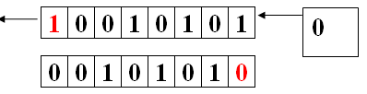
פריסה 2
(הפריסות שונות זו מזו במיקום תיבות הטקסט וגרפיקת הרקע,
ותוכלו לגוון ביניהן)
Shift Left- Unsigned
מספרים unsigned
הזזה פעם אחת
SHL opnd, 1
את השקופית הזו תוכלו לשכפל, על מנת ליצור שקופיות נוספות הזהות לה – אליהן תוכלו להכניס את התכנים.
כדי לשכפל אותה, לחצו עליה קליק ימיני בתפריט השקופיות בצד ובחרו
"שכפל שקופית" או "Duplicate Slide"
(מחקו ריבוע זה לאחר הקריאה)
הזזה n פעמים (ע"פ הנתון המאוחסן באוגר, או ניתן לרשום מספר)
SHL opnd, CL
פעולת הפקודה:
מזיזה את כל הביטים מקום אחד שמאלה, ומוסיפה 0 במקום הימני ביותר.
ה-MSB "נופל" ומועבר לדגל הנשא - CF. (בהזזה מרובה האחרון שנפל)
משפיע על דגלים: ZF ,SF ,OF , CF
mov al,10010101b
shl al,1
דוגמה:
האחרון נכנס ל- CF

Slide 10
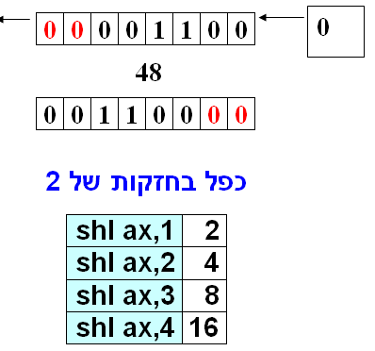
פריסה 2
(הפריסות שונות זו מזו במיקום תיבות הטקסט וגרפיקת הרקע,
ותוכלו לגוון ביניהן)
פקודת הזזה שמאלה – shl
דוגמה
מספרים unsigned
את השקופית הזו תוכלו לשכפל, על מנת ליצור שקופיות נוספות הזהות לה – אליהן תוכלו להכניס את התכנים.
כדי לשכפל אותה, לחצו עליה קליק ימיני בתפריט השקופיות בצד ובחרו
"שכפל שקופית" או "Duplicate Slide"
(מחקו ריבוע זה לאחר הקריאה)
mov al,12d
shl al,2
התוצאה:
מיקום הביטים השתנה
המספר גדל פי 4

Slide 11
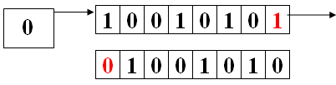
פריסה 2
(הפריסות שונות זו מזו במיקום תיבות הטקסט וגרפיקת הרקע,
ותוכלו לגוון ביניהן)
Shift Right - Unsigned
מספרים unsigned
הזזה פעם אחת
SHR opnd, 1
את השקופית הזו תוכלו לשכפל, על מנת ליצור שקופיות נוספות הזהות לה – אליהן תוכלו להכניס את התכנים.
כדי לשכפל אותה, לחצו עליה קליק ימיני בתפריט השקופיות בצד ובחרו
"שכפל שקופית" או "Duplicate Slide"
(מחקו ריבוע זה לאחר הקריאה)
הזזה n פעמים (ע"פ המאוחסן באוגר, או ניתן לרשום מספר)
SHR opnd, CL
פעולת הפקודה: מטפלת במספרים unsigned.
מזיזה את כל הביטים מקום אחד ימינה, ומוסיפה 0 במקום השמאלי ביותר.
הביט הימני "נופל" ומועבר לדגל הנשא - CF. (בהזזה מרובה האחרון שנפל)
משפיע על דגלים: ZF ,SF ,OF , CF
mov al,10010101b
shr al,1
דוגמא:
האחרון נכנס לדגל הנשא

Slide 12
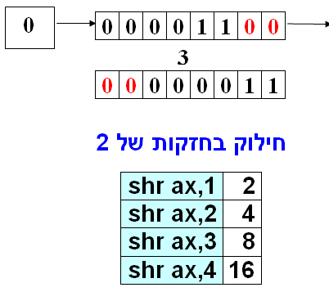
פריסה 2
(הפריסות שונות זו מזו במיקום תיבות הטקסט וגרפיקת הרקע,
ותוכלו לגוון ביניהן)
פקודת הזזה ימינה – shr
דוגמה
מספרים unsigned
את השקופית הזו תוכלו לשכפל, על מנת ליצור שקופיות נוספות הזהות לה – אליהן תוכלו להכניס את התכנים.
כדי לשכפל אותה, לחצו עליה קליק ימיני בתפריט השקופיות בצד ובחרו
"שכפל שקופית" או "Duplicate Slide"
(מחקו ריבוע זה לאחר הקריאה)
mov al,12d
shr al,2
12

Slide 13
פריסה 2
(הפריסות שונות זו מזו במיקום תיבות הטקסט וגרפיקת הרקע,
ותוכלו לגוון ביניהן)
פקודת הזזה ימינה
במספרים Signed
signed
הזזה פעם אחת
SAR opnd, 1
את השקופית הזו תוכלו לשכפל, על מנת ליצור שקופיות נוספות הזהות לה – אליהן תוכלו להכניס את התכנים.
כדי לשכפל אותה, לחצו עליה קליק ימיני בתפריט השקופיות בצד ובחרו
"שכפל שקופית" או "Duplicate Slide"
(מחקו ריבוע זה לאחר הקריאה)
הזזה n פעמים (ע"פ המאוחסן באוגר, או ניתן לרשום מספר)
SAR opnd, CL
קוד הפקודה : SAR - קיצור של Shift Arithmetic Right (הזזה אריתמטית ימינה)
פעולת הפקודה: מטפלת במספרים מכוונים - signed.
מזיזה את כל הביטים מקום אחד ימינה, ומשלימה את ה-MSB באותו ערך של ביט הסימן שהיה לפני ההזזה.
הביט האחרון שהוצא מוכנס ל- CF.
mov al,87h
sar al,1
CF
1
משפיע על דגלים: ZF ,SF ,OF , CF
1 | 0 | 0 | 0 | 0 | 1 | 1 | 1
-121
-61
ביט הסימן
1 | 1 | 0 | 0 | 0 | 0 | 1 | 1

Slide 14
פקודת הזזה שמאלה
במספרים Signed
פריסה 2
(הפריסות שונות זו מזו במיקום תיבות הטקסט וגרפיקת הרקע,
ותוכלו לגוון ביניהן)
signed
הזזה פעם אחת
SAL opnd, 1
את השקופית הזו תוכלו לשכפל, על מנת ליצור שקופיות נוספות הזהות לה – אליהן תוכלו להכניס את התכנים.
כדי לשכפל אותה, לחצו עליה קליק ימיני בתפריט השקופיות בצד ובחרו
"שכפל שקופית" או "Duplicate Slide"
(מחקו ריבוע זה לאחר הקריאה)
הזזה n פעמים (ע"פ המאוחסן באוגר, או ניתן לרשום מספר)
SAL opnd, CL
קוד הפקודה : SAL - קיצור של Shift Arithmetic Left (הזזה אריתמטית שמאלה)
פעולת הפקודה: מטפלת במספרים מכוונים - signed.
מזיזה את כל הביטים מקום אחד שמאלה, ומשאירה את ה-MSB באותו ערך של ביט הסימן שהיה לפני ההזזה
מצד ימין מוכנס 0.
mov al,0FCh
sal al,1
משפיע על דגלים: ZF ,SF ,OF , CF
1 | 1 | 1 | 1 | 1 | 1 | 0 | 0
-4
-8
ביט הסימן נשאר
1 | 1 | 1 | 1 | 1 | 0 | 0 | 0

Slide 15
פריסה 2
(הפריסות שונות זו מזו במיקום תיבות הטקסט וגרפיקת הרקע,
ותוכלו לגוון ביניהן)
פקודות Shift - סיכום
ההוראה | מזיזה | מוסיפה | הביט האחרון שנפל | פעולה מתמטית
shl al,4 | שמאלה | 0 מימין | מוכנס ל- CF | כפל unsigned
shr al,1 | ימינה | 0 משמאל | מוכנס ל CF | חילוק unsigned
sar cx,4 sal cx, 4 | ימינה שמאלה | את ביט הסימן משמאל 0 מימין | מוכנס ל- CF מוכנס ל- CF | חילוק signed כפל signed
את השקופית הזו תוכלו לשכפל, על מנת ליצור שקופיות נוספות הזהות לה – אליהן תוכלו להכניס את התכנים.
כדי לשכפל אותה, לחצו עליה קליק ימיני בתפריט השקופיות בצד ובחרו
"שכפל שקופית" או "Duplicate Slide"
(מחקו ריבוע זה לאחר הקריאה)

Slide 16

פקודות סיבוב - Rotate
נמשיך להתקדם עם פקודות אסמבלי:
  פקודות סיבוב - rotate

Slide 17

פקודות סיבוב - Rotate
פריסה 2
(הפריסות שונות זו מזו במיקום תיבות הטקסט וגרפיקת הרקע,
ותוכלו לגוון ביניהן)
בפקודות rotate - הביט שגולש מוחזר מהצד השני של האופרנד.
מבחינים בין:
  הזזה מעגלית ימינה ושמאלה:
    ROR - rotate right
    ROL - rotate left
  הזזה מעגלית ימינה ושמאלה כאשר ביט הנשא CF)) הוא חלק מהאופרנד:
    RCR
    RCL
את השקופית הזו תוכלו לשכפל, על מנת ליצור שקופיות נוספות הזהות לה – אליהן תוכלו להכניס את התכנים.
כדי לשכפל אותה, לחצו עליה קליק ימיני בתפריט השקופיות בצד ובחרו
"שכפל שקופית" או "Duplicate Slide"
(מחקו ריבוע זה לאחר הקריאה)

Slide 18
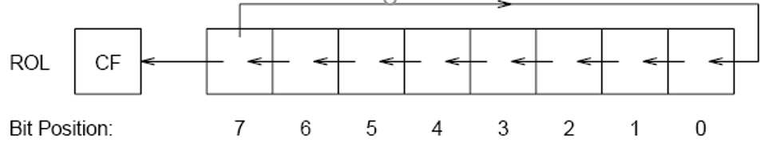
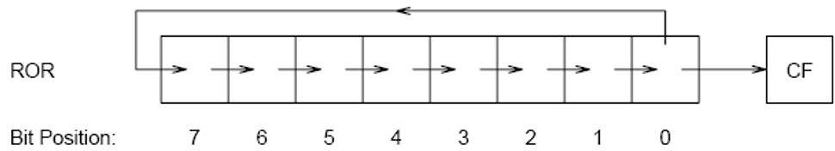
פריסה 2
(הפריסות שונות זו מזו במיקום תיבות הטקסט וגרפיקת הרקע,
ותוכלו לגוון ביניהן)
פקודת Rotate ללא שימוש בדגל הנשא
בפקודות אלו ה- CF אינו חלק מהתזוזה, הוא מקבל את הביט שגולש החוצה
את השקופית הזו תוכלו לשכפל, על מנת ליצור שקופיות נוספות הזהות לה – אליהן תוכלו להכניס את התכנים.
כדי לשכפל אותה, לחצו עליה קליק ימיני בתפריט השקופיות בצד ובחרו
"שכפל שקופית" או "Duplicate Slide"
(מחקו ריבוע זה לאחר הקריאה)

Slide 19

פריסה 2
(הפריסות שונות זו מזו במיקום תיבות הטקסט וגרפיקת הרקע,
ותוכלו לגוון ביניהן)
פקודות סיבוב שמאלה- Rotate Left
הזזה פעם אחת
ROL opnd, 1
את השקופית הזו תוכלו לשכפל, על מנת ליצור שקופיות נוספות הזהות לה – אליהן תוכלו להכניס את התכנים.
כדי לשכפל אותה, לחצו עליה קליק ימיני בתפריט השקופיות בצד ובחרו
"שכפל שקופית" או "Duplicate Slide"
(מחקו ריבוע זה לאחר הקריאה)
הזזה n פעמים (ע"פ המאוחסן באוגר, או ניתן לרשום מספר)
ROL opnd, CL
קוד הפקודה : ROL - קיצור של Rotate Left (סיבוב שמאלה)
פעולת הפקודה: הזזה מעגלית שמאלה כאשר הביט ב- CF אינו חלק מהאופרנד.
משפיע על דגלים: OF , CF

Slide 20
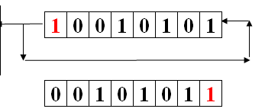
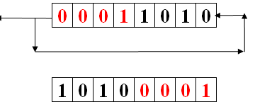
פריסה 2
(הפריסות שונות זו מזו במיקום תיבות הטקסט וגרפיקת הרקע,
ותוכלו לגוון ביניהן)
פקודת סיבוב שמאלה – ROL
דוגמאות
את השקופית הזו תוכלו לשכפל, על מנת ליצור שקופיות נוספות הזהות לה – אליהן תוכלו להכניס את התכנים.
כדי לשכפל אותה, לחצו עליה קליק ימיני בתפריט השקופיות בצד ובחרו
"שכפל שקופית" או "Duplicate Slide"
(מחקו ריבוע זה לאחר הקריאה)
mov al,10010101b
rol al,1
mov al,1ah
rol al,4
אפשר לראות שסיבוב של 4 ביטים יוצר סיבוב של ספרה הקסהדצימלית אחת.
התוצאה: הפיכה בין al ל- ah. (01Ah <>0A1h)
rol ax, 4; al <-> ah

Slide 21

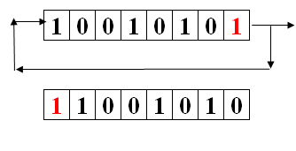
פריסה 2
(הפריסות שונות זו מזו במיקום תיבות הטקסט וגרפיקת הרקע,
ותוכלו לגוון ביניהן)
פקודת סיבוב ימינה- ROR
הזזה פעם אחת
ROR opnd, 1
את השקופית הזו תוכלו לשכפל, על מנת ליצור שקופיות נוספות הזהות לה – אליהן תוכלו להכניס את התכנים.
כדי לשכפל אותה, לחצו עליה קליק ימיני בתפריט השקופיות בצד ובחרו
"שכפל שקופית" או "Duplicate Slide"
(מחקו ריבוע זה לאחר הקריאה)
הזזה n פעמים (ע"פ המאוחסן באוגר, או ניתן לרשום מספר)
ROR opnd, CL
קוד הפקודה : ROR - קיצור של Rotate Right (סיבוב ימינה)
פעולת הפקודה: הזזה מעגלית ימינה כאשר הביט ב- CF אינו חלק מהאופרנד.
mov al,10010101b
ror al,1

Slide 22
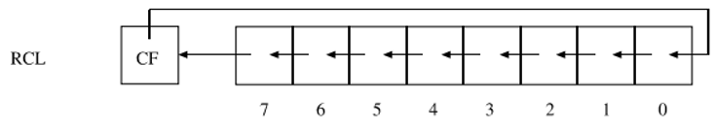
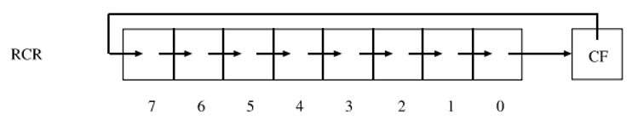
פריסה 2
(הפריסות שונות זו מזו במיקום תיבות הטקסט וגרפיקת הרקע,
ותוכלו לגוון ביניהן)
פקודות סיבוב עם שימוש בדגל הנשא –
Rotate With Carry
את השקופית הזו תוכלו לשכפל, על מנת ליצור שקופיות נוספות הזהות לה – אליהן תוכלו להכניס את התכנים.
כדי לשכפל אותה, לחצו עליה קליק ימיני בתפריט השקופיות בצד ובחרו
"שכפל שקופית" או "Duplicate Slide"
(מחקו ריבוע זה לאחר הקריאה)
בפקודות אלו הביט ב-CF שותף לתזוזה

Slide 23
פקודת rotate שמאלה
עם שימוש ב- CF
פריסה 2
(הפריסות שונות זו מזו במיקום תיבות הטקסט וגרפיקת הרקע,
ותוכלו לגוון ביניהן)
הזזה פעם אחת
RCL opnd, 1
את השקופית הזו תוכלו לשכפל, על מנת ליצור שקופיות נוספות הזהות לה – אליהן תוכלו להכניס את התכנים.
כדי לשכפל אותה, לחצו עליה קליק ימיני בתפריט השקופיות בצד ובחרו
"שכפל שקופית" או "Duplicate Slide"
(מחקו ריבוע זה לאחר הקריאה)
הזזה n פעמים (ע"פ המאוחסן באוגר, או ניתן לרשום מספר)
RCL opnd, CL
קוד הפקודה : RCL - קיצור של המלה האנגלית Rotate with Carry Left
(סיבוב שמאלה עם שימוש בדגל הנשא)
פעולת הפקודה: הזזה מעגלית שמאלה כאשר הסיבית בדגל הנשא CF היא חלק מהאופרנד.
CF

Slide 24
פקודת rotate עם שימוש ב- CF ימינה
פריסה 2
(הפריסות שונות זו מזו במיקום תיבות הטקסט וגרפיקת הרקע,
ותוכלו לגוון ביניהן)
הזזה פעם אחת
RCR opnd, 1
את השקופית הזו תוכלו לשכפל, על מנת ליצור שקופיות נוספות הזהות לה – אליהן תוכלו להכניס את התכנים.
כדי לשכפל אותה, לחצו עליה קליק ימיני בתפריט השקופיות בצד ובחרו
"שכפל שקופית" או "Duplicate Slide"
(מחקו ריבוע זה לאחר הקריאה)
הזזה n פעמים (ע"פ המאוחסן באוגר, או ניתן לרשום מספר)
RCR opnd, CL
קוד הפקודה : RCR - קיצור של המלה האנגלית Rotate Right through Carry(סיבוב ימינה עם שימוש בדגל הנשא)
פעולת הפקודה: הזזה מעגלית ימינה כאשר הסיבית בדגל הנשא CF היא חלק מהאופרנד.
משפיע על דגלים : OF , CF.
CF

Slide 25
תרגיל
פריסה 2
(הפריסות שונות זו מזו במיקום תיבות הטקסט וגרפיקת הרקע,
ותוכלו לגוון ביניהן)
הגדירו משתנה X בגודל word עם ערך 46 (עשרוני).
חשבו את הריבוע שלו 46*46)) לתוך משתנה Y (מטיפוס word), בעזרת פעולות הזזה וחיבור בלבד.
את השקופית הזו תוכלו לשכפל, על מנת ליצור שקופיות נוספות הזהות לה – אליהן תוכלו להכניס את התכנים.
כדי לשכפל אותה, לחצו עליה קליק ימיני בתפריט השקופיות בצד ובחרו
"שכפל שקופית" או "Duplicate Slide"
(מחקו ריבוע זה לאחר הקריאה)

Slide 26
סיכום
למדנו להכיר את פקודות ההזזה - shift.
הבחנו בין הזזות של מספרים signed (sar, sal) למספרים unsigned (shr, shl)
שימוש חשוב:
  הזזה ימינה -> חילוק ב-2 (או חזקות של 2)
  הזזה שמאלה -> כפל ב-2 (או חזקות של 2)
למדנו להכיר את פקודות rotate:
  ROR, ROL- ללא שימוש ב- CF
  RCR, RCL - עם שימוש בביט הנשא (Carry)

Slide 27
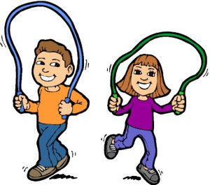
מה נלמד היום
פרטו בשקופית זו את נושאי הלימוד של השיעור
נושא חדש ומתקדם –פקודות בקרה:
  פקודות קפיצה - jmp
  שימוש בתוויות - labels

Slide 28
הקדמה
פריסה 2
(הפריסות שונות זו מזו במיקום תיבות הטקסט וגרפיקת הרקע,
ותוכלו לגוון ביניהן)
עד עכשיו ראינו שהמעבד מריץ את התכנית שלנו פקודה אחר פקודה, ע"פ הסדר בו הן מופיעות.
מה קורה כאשר נדרש לבצע קפיצות, תנאים, לולאות – כמו בשפה עלית?
את השקופית הזו תוכלו לשכפל, על מנת ליצור שקופיות נוספות הזהות לה – אליהן תוכלו להכניס את התכנים.
כדי לשכפל אותה, לחצו עליה קליק ימיני בתפריט השקופיות בצד ובחרו
"שכפל שקופית" או "Duplicate Slide"
(מחקו ריבוע זה לאחר הקריאה)
if (condition)
…..
If (condition)
…..
Else
….
While (condition)
…..
לצורך כך קיימות באסמבלי סדרה של פקודות בקרה

Slide 29

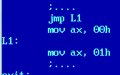

פקודת קפיצה לא מותנית – unconditional jump
פריסה 2
(הפריסות שונות זו מזו במיקום תיבות הטקסט וגרפיקת הרקע,
ותוכלו לגוון ביניהן)
JMP opnd
את השקופית הזו תוכלו לשכפל, על מנת ליצור שקופיות נוספות הזהות לה – אליהן תוכלו להכניס את התכנים.
כדי לשכפל אותה, לחצו עליה קליק ימיני בתפריט השקופיות בצד ובחרו
"שכפל שקופית" או "Duplicate Slide"
(מחקו ריבוע זה לאחר הקריאה)
קוד הפקודה : JMP – קיצור של המילה האנגלית JUMP (קפוץ)
פעולת הפקודה: קפיצה.
בשלב ביצוע הפקודה, מוחלף תוכנו של IP בכתובת עליה מצביע opnd .
במקום כתובת ניתן להשתמש ב"תווית" (label).
השפעה על הדגלים : אין !
ניתן לקפוץ לכתובת מסוימת, למשל: jmp cs:0123h
כמובן שזה לא נוח ולא יעיל

Slide 30
תווית - Label
פריסה 2
(הפריסות שונות זו מזו במיקום תיבות הטקסט וגרפיקת הרקע,
ותוכלו לגוון ביניהן)
"מראה מקום"- סימון מיקום בקוד (CS) של פקודה מסוימת (עוזר להתמצא בתוכנית)
את השקופית הזו תוכלו לשכפל, על מנת ליצור שקופיות נוספות הזהות לה – אליהן תוכלו להכניס את התכנים.
כדי לשכפל אותה, לחצו עליה קליק ימיני בתפריט השקופיות בצד ובחרו
"שכפל שקופית" או "Duplicate Slide"
(מחקו ריבוע זה לאחר הקריאה)
חסרונות: כשיש הרבה תוויות, קשה לעקוב אחר ביצוע התכנית ולכן חשוב להתנהל בזהירות.
יתרונות:
קריאות
חסכון בכתיבה
דוגמאות לתוויות
חשוב לתת לתוויות שמות בעלי משמעות:
var1Big:
check:
begin:
Start_Play:
exit:

Slide 31
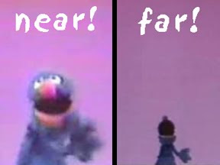
פקודת קפיצה
פריסה 2
(הפריסות שונות זו מזו במיקום תיבות הטקסט וגרפיקת הרקע,
ותוכלו לגוון ביניהן)
JMP opnd
את השקופית הזו תוכלו לשכפל, על מנת ליצור שקופיות נוספות הזהות לה – אליהן תוכלו להכניס את התכנים.
כדי לשכפל אותה, לחצו עליה קליק ימיני בתפריט השקופיות בצד ובחרו
"שכפל שקופית" או "Duplicate Slide"
(מחקו ריבוע זה לאחר הקריאה)
קפיצה near- בתוך אותו סגמנט קוד CS. אין צורך לציין את הסגמנט.
לדוגמא:
jmp 000Ah
Jmp startplay
קפיצה far –לסגמנט אחר
חייבים לציין לאיזה סגמנט קופצים
שימושית אם יש יותר מסגמנט קוד אחד
דוגמה: jmp es:000Ah
אנחנו נתמקד בקפיצות near

Slide 32
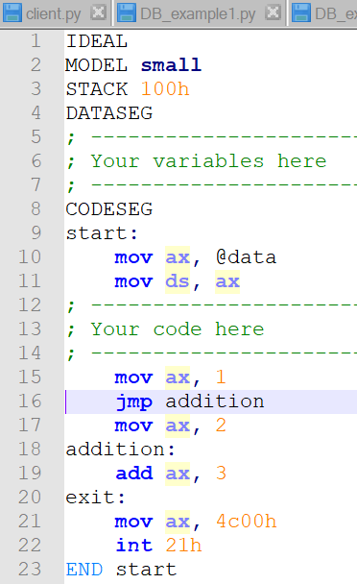
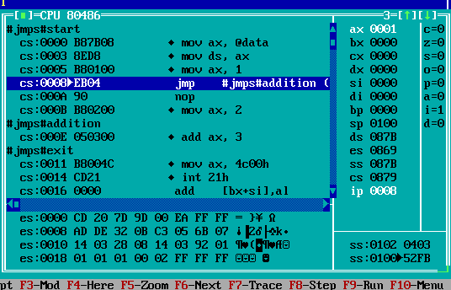
דוגמה
IP לפני הקפיצה

Slide 33
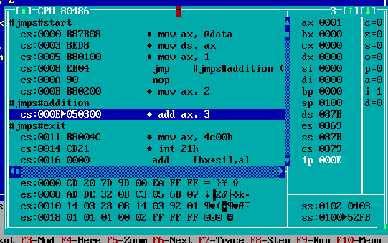
כאן נמצא ה- label
ax = 1
IP אחרי הקפיצה

Slide 34
כללים לגבי labels
פריסה 2
(הפריסות שונות זו מזו במיקום תיבות הטקסט וגרפיקת הרקע,
ותוכלו לגוון ביניהן)
כתיבת label עם נקודותיים (:) בסיום
ה – label צמוד לצד שמאל, הקוד מוזח (indent) 4 רווחים ימינה
שם של תווית – צריך להיות בעל משמעות
חייב להתחיל באות או בקו תחתון, ולא בספרה. יכול לכלול אותיות גדולות או קטנות, אין הבדל ביניהן. למשל Next_Item זהה ל – next_item.
אין לתת שם זהה לשתי תוויות שונות במקומות שונים בקוד
Label לא יכול לקבל שם של פקודת אסמבלי או של שם שמור של אסמבלי.
את השקופית הזו תוכלו לשכפל, על מנת ליצור שקופיות נוספות הזהות לה – אליהן תוכלו להכניס את התכנים.
כדי לשכפל אותה, לחצו עליה קליק ימיני בתפריט השקופיות בצד ובחרו
"שכפל שקופית" או "Duplicate Slide"
(מחקו ריבוע זה לאחר הקריאה)

Slide 35
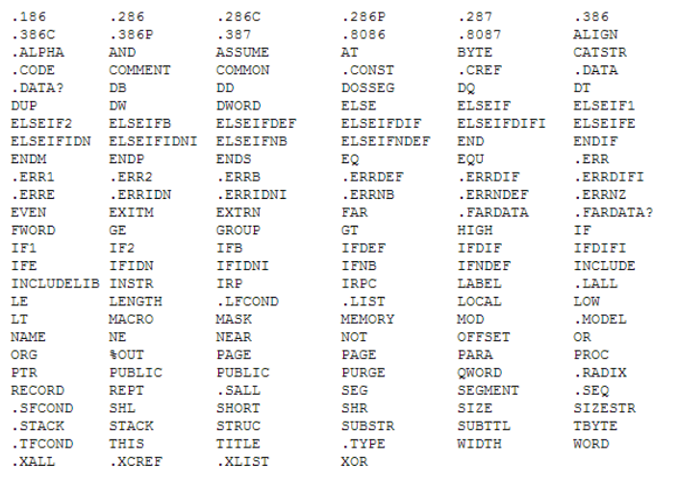
רשימת מלים שמורות באסמבלי

Slide 36
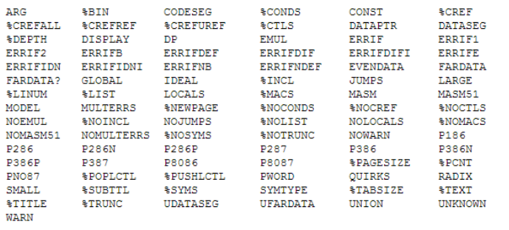
רשימת מלים שמורות של TASM

Slide 37
סיכום
מבוא לפקודות בקרה
היכרות של פקודת jmp
שימוש ב- labels

Slide 38

שקופית זו היא חובה
שימוש ביצירות מוגנות בזכויות יוצרים ואיתור בעלי זכויות
השימוש ביצירות במהלך שידור זה נעשה לפי סעיף 27א לחוק זכות יוצרים, תשס"ח-2007. אם הינך בעל הזכויות באחת היצירות, באפשרותך לבקש מאיתנו לחדול מהשימוש ביצירה, זאת באמצעות פנייה לדוא"ל rights@education.gov.il

